Slide 1
Modèle de l’écoulement parfait d’un fluide
L2

Slide 2
Prérequis
Cinématique des fluides
Équation de Navier-Stokes
Viscosité
Nombre de Reynolds
Bilans en thermodynamique

Slide 3
Introduction
Force volumique de pesanteur
Equation de Navier Stokes
$$ρ\left[\frac{∂\vec{v}}{∂t}+ \left(\vec{v}.\vec{grad}\right).\vec{v}\right]=−\vec{grad}P+ρ\vec{g}+η∆\vec{v}$$
Terme convectif
Forces volumiques de pression
Terme diffusif
Terme instationnaire

Slide 4
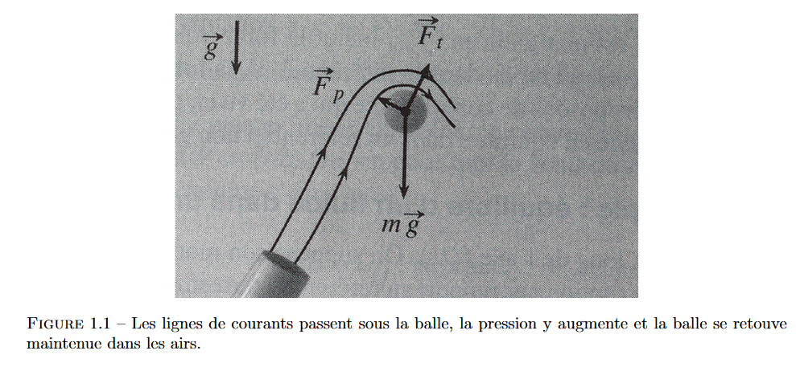
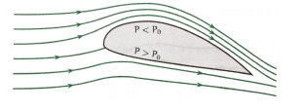
I. 3. Équation d’Euler – Effet Coanda

Slide 5
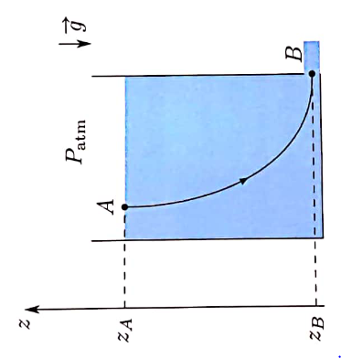
III.1. Formule de Torricelli – Vidange d’un réservoir
Hypothèses : écoulement
parfait
Incompressible
Irrotationnel
stationnaire

Slide 6
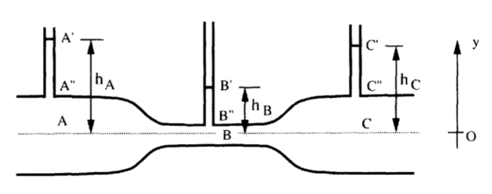
III.2. Effet Venturi – Mesure de débit, vitesse
Hypothèses : écoulement
Parfait
Incompressible
Stationnaire

Slide 7
